Slide 1


Lecture 9: Introduction of Neural Network
Harbin Institute of Technology（Shenzhen）
Jingyong Su
sujingyong@hit.edu.cn

Slide 2
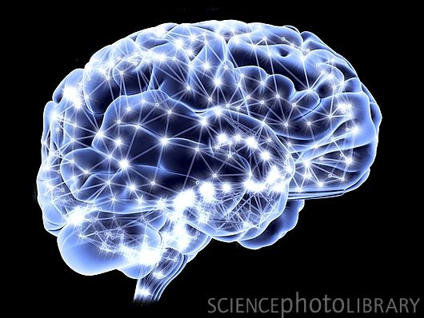
人工神经网络是一种模拟人脑的神经网络以期能够实现类人工智能的机器学习技术。人脑中的神经网络是一个非常复杂的组织。成人的大脑中估计有1000亿个神经元之多。

Slide 3
目录
前言
神经元
单层神经网络（感知器）
两层神经网络（多层感知器）
多层神经网络（深度学习）
回顾

Slide 4
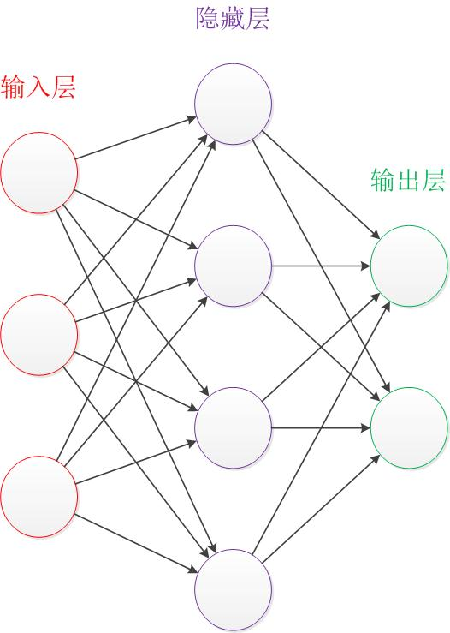
经典的神经网络
一个包含三个层次的神经网络。红色的是输入层，绿色的是输出层，紫色的是中间层（也叫隐藏层）。输入层有3个输入单元，隐藏层有4个单元，输出层有2个单元。

Slide 5
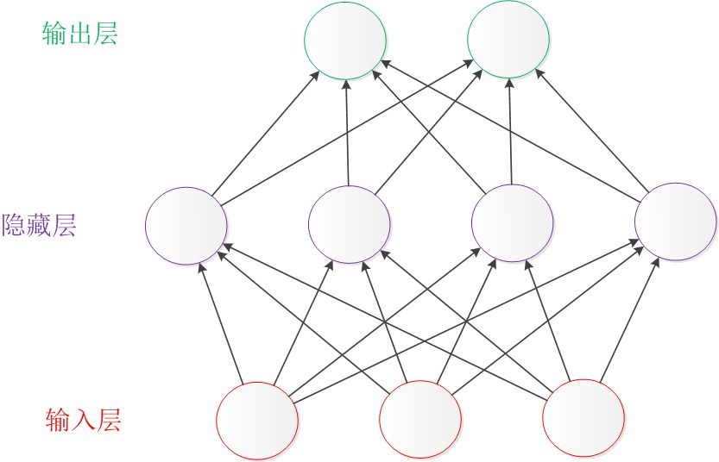
经典的神经网络
设计一个神经网络时，输入层与输出层的节点数往往是固定的，中间层则可以自由指定
神经网络结构图中的拓扑与箭头代表着预测过程时数据的流向，跟训练时的数据流有一定的区别
结构图里的关键不是圆圈（代表“神经元”），而是连接线（代表“神经元”之间的连接）。每个连接线对应一个不同的权重（其值称为权值），这是需要训练得到的。
另一种表达形式：从下到上

Slide 6
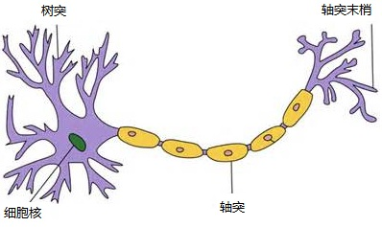
神经元
1904年生物学家就已经知晓了神经元的组成结构。
一个神经元通常具有多个树突，主要用来接受传入信息；而轴突只有一条，轴突尾端有许多轴突末梢可以给其他多个神经元传递信息。轴突末梢跟其他神经元的树突产生连接，从而传递信号。这个连接的位置在生物学上叫做“突触”。

Slide 7
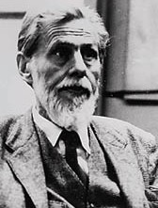
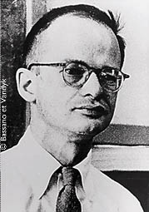
神经元
1943年，心理学家McCulloch和数学家Pitts参考了生物神经元的结构，发表了抽象的神经元模型MP。
Warren McCulloch（左）和 Walter Pitts（右）

Slide 8
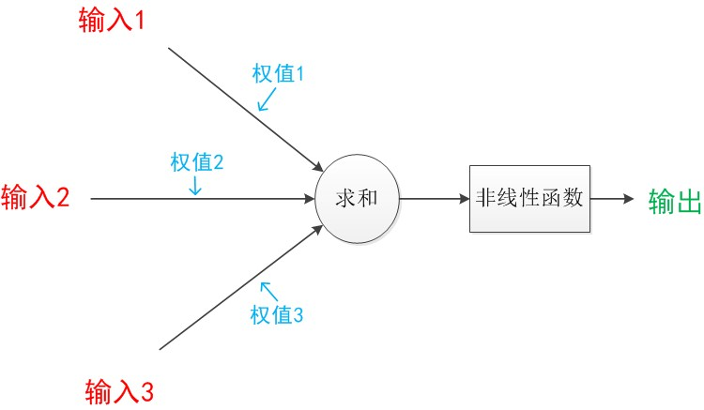
神经元结构
神经元模型是一个包含输入，输出与计算功能的模型。输入可以类比为神经元的树突，而输出可以类比为神经元的轴突，计算则可以类比为细胞核。
注意中间的箭头线。这些线称为“连接”。每个上有一个“权值”。
连接是神经元中最重要的东西。每一个连接上都有一个权重。
一个神经网络的训练算法就是让权重的值调整到最佳，以使得整个网络的预测效果最好。

Slide 9
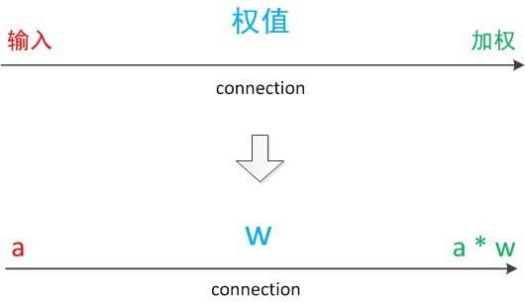
神经元结构
在神经元模型里，每个有向箭头表示的是值的加权传递。

Slide 10
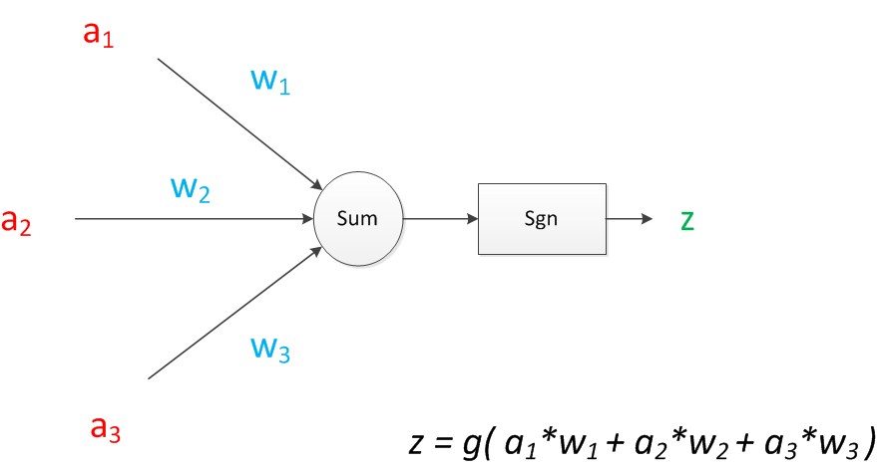
神经元计算
在MP模型里，函数g是sgn函数，也就是取符号函数。这个函数当输入大于0时，输出1，否则输出0。

Slide 11
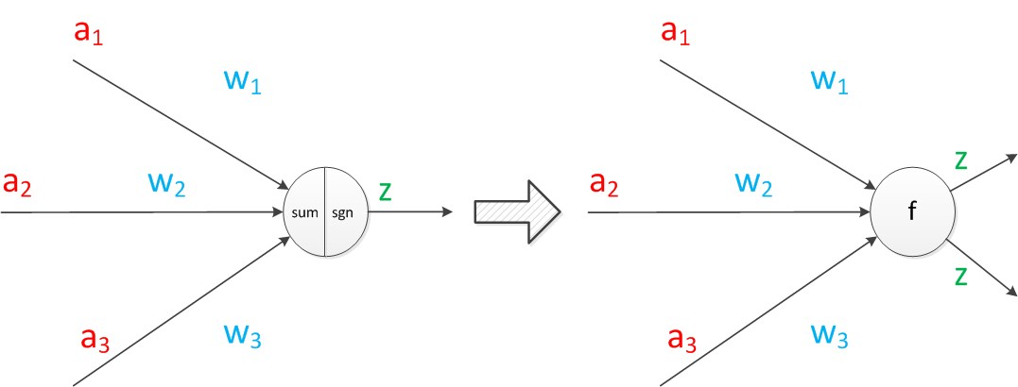
神经元扩展
将sum函数与sgn函数合并到一个圆圈里
一个神经元可以引出多个代表输出的有向箭头，但值都是一样的

Slide 12
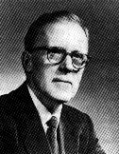
影响
1943年发布的MP模型，虽然简单，但已经建立了神经网络大厦的地基。但是，MP模型中，权重的值都是预先设置的，因此不能学习。
1949年心理学家Hebb提出了Hebb学习率，认为人脑神经细胞的突触（也就是连接）上的强度是可以变化的。于是计算科学家们开始考虑用调整权值的方法来让机器学习。这为后面的学习算法奠定了基础。
但限于当时的计算机能力，直到接近10年后，第一个真正意义的神经网络才诞生。
Donald Olding Hebb

Slide 13
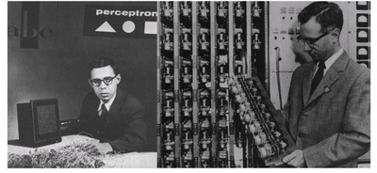
单层神经网络（感知器）
1958年，计算科学家Rosenblatt提出了由两层神经元组成的神经网络。他给它起了一个名字——“感知器”（Perceptron）。
感知器是当时首个可以学习的人工神经网络。Rosenblatt现场演示了其学习识别简单图像的过程，在当时的社会引起了轰动。
人们认为已经发现了智能的奥秘，许多学者和科研机构纷纷投入到神经网络的研究中。美国军方大力资助了神经网络的研究，并认为神经网络比“原子弹工程”更重要。这段时间直到1969年才结束，这个时期可以看作神经网络的第一次高潮。
Rosenblatt与感知器

Slide 14
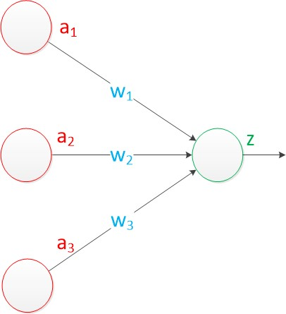
感知器模型
在原来MP模型的“输入”位置添加神经元节点，标志其为“输入单元”。
在“感知器”中，有两个层次。分别是输入层和输出层。输入层里的“输入单元”只负责传输数据，不做计算。输出层里的“输出单元”则需要对前面一层的输入进行计算。
我们把需要计算的层次称之为“计算层”，并把拥有一个计算层的网络称之为“单层神经网络”。
单层神经网络

Slide 15
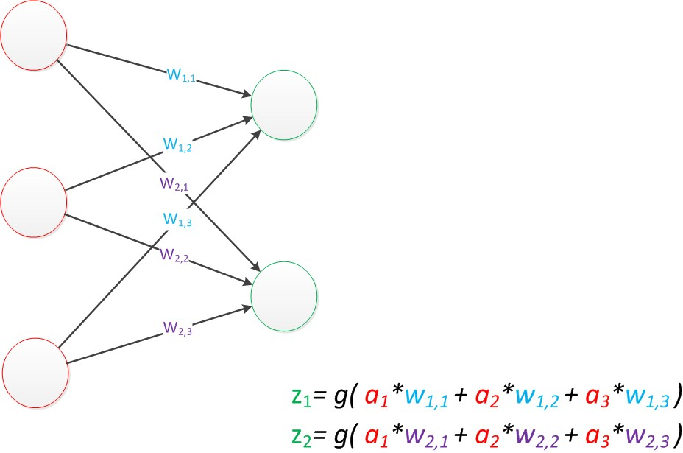
感知器模型
假如我们要预测的目标不再是一个值，而是一个向量，那么可以在输出层再增加多个“输出单元”。
我们改用二维的下标，用w_{x,y}来表达一个权值。下标中的x代表后一层神经元的序号，而y代表前一层神经元的序号（序号的顺序从上到下）。
可以用矩阵乘法来表达两个计算公式。
g(W * a) = z;
单层神经网络（扩展）

Slide 16
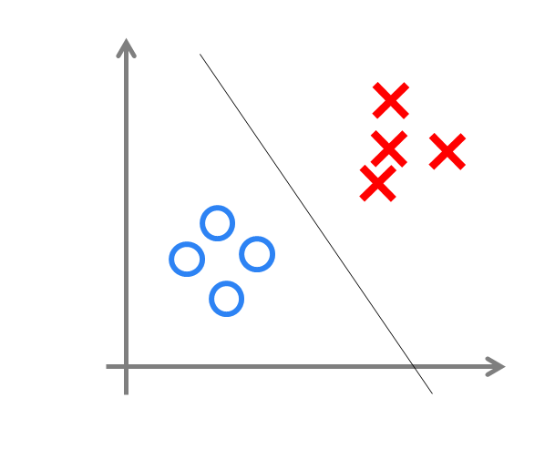
感知器模型
与神经元模型不同，感知器中的权值是通过训练得到的。因此，根据以前的知识我们知道，感知器类似一个逻辑回归模型，可以做线性分类任务。
当数据的维度是n维时，就是划出一个n-1维的超平面。
单层神经网络（决策分界）

Slide 17
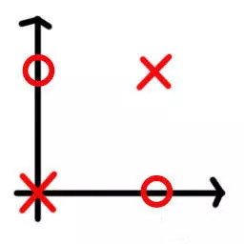
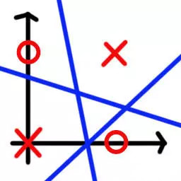
感知器模型
异或问题是一个非线性可分问题，需要用多层感知器来解决。

Slide 18
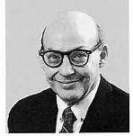
感知器—影响
感知器只能做简单的线性分类任务。
Minsky在1969年出版了一本叫《Perceptron》的书，里面用详细的数学证明了感知器的弱点，尤其是感知器对XOR（异或）这样的简单分类任务都无法解决。
Minsky认为，如果将计算层增加到两层，计算量则过大，而且没有有效的学习算法。所以，他认为研究更深层的网络是没有价值的。
由于Minsky的巨大影响力以及书中呈现的悲观态度，让很多学者和实验室纷纷放弃了神经网络的研究。神经网络的研究陷入了冰河期。这个时期又被称为“AI winter”。
接近10年以后，对于两层神经网络的研究才带来神经网络的复苏。
Marvin Minsky

Slide 19
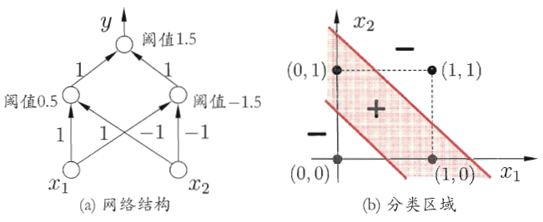
两层神经网络（多层感知器）
两层神经网络不仅可以解决异或问题，而且具有非常好的非线性分类效果。
不过两层神经网络的计算是一个问题，没有一个较好的解法。

Slide 20
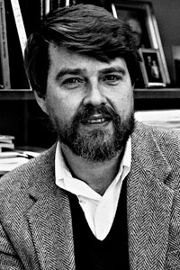
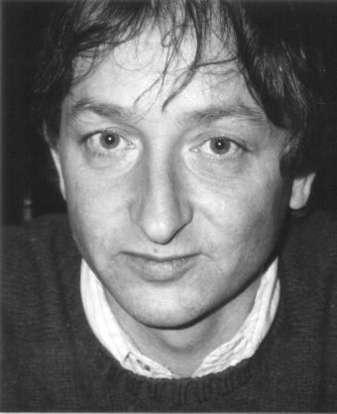
两层神经网络（多层感知器）
1986年，Rumelhar和Hinton等人提出了反向传播（Backpropagation，BP）算法，解决了两层神经网络所需要的复杂计算量问题，从而带动了业界使用两层神经网络研究的热潮。
David Rumelhart（左）和 Geoffery Hinton（右）
这时候的Hinton还很年轻，30年以后，正是他重新定义了神经网络，带来了神经网络复苏的又一春。

Slide 21
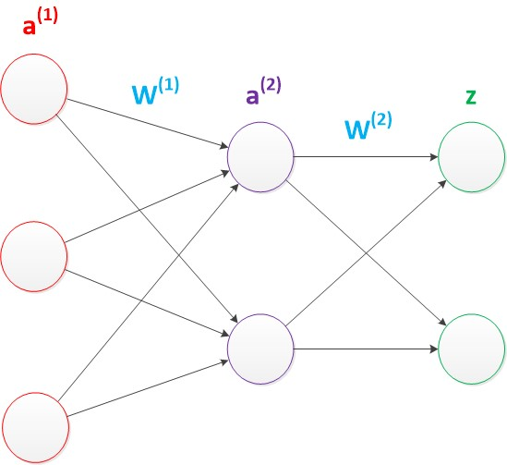
两层神经网络结构
两层神经网络除了包含一个输入层，一个输出层以外，还增加了一个中间层（隐藏层）。
g(W⁽¹⁾ * a⁽¹⁾) = a⁽²⁾;
g(W⁽²⁾ * a⁽²⁾) = z;

Slide 22
两层神经网络结构
至今为止，我们对神经网络的结构图的讨论中都没有提到偏置节点（bias unit）。事实上，这些节点是默认存在的。它本质上是一个只含有存储功能，且存储值永远为1的单元。在神经网络的每个层次中，除了输出层以外，都会含有这样一个偏置单元。正如线性回归模型与逻辑回归模型中的一样。

Slide 23
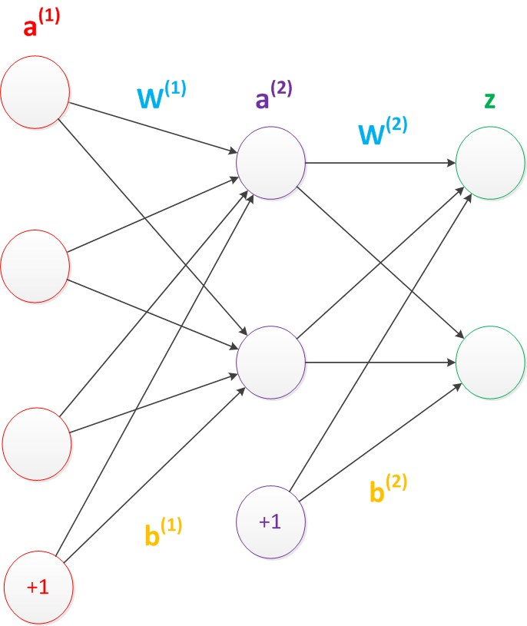
两层神经网络结构
偏置单元与后一层的所有节点都有连接，我们设这些参数值为向量b，称之为偏置。
一般情况下，我们都不会明确画出偏置节点。
考虑了偏置以后的矩阵运算：
g(W⁽¹⁾ * a⁽¹⁾ + b⁽¹⁾) = a⁽²⁾;
g(W⁽²⁾ * a⁽²⁾ + b⁽²⁾) = z;

Slide 24
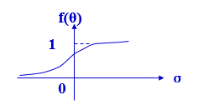
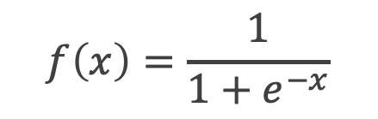
两层神经网络结构
在两层神经网络中，我们不再使用sgn函数作为函数g，而是使用平滑函数sigmoid作为函数g。我们把函数g也称作激活函数（active function）。
$$f\left(x\right)=\frac{1}{1+e^{−x}}$$

Slide 25
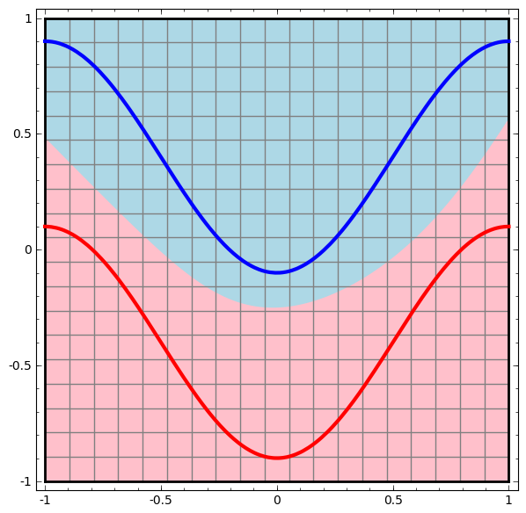
两层神经网络效果
理论证明，两层神经网络可以无限逼近任意连续函数也就是说，面对复杂的非线性分类任务，两层（带一个隐藏层）神经网络可以分类的很好。
红色的线与蓝色的线代表数据。而红色区域和蓝色区域代表由神经网络划开的区域，两者的分界线就是决策分界。
可以看到，两层神经网络的决策分界是非常平滑的曲线，而且分类的很好。

Slide 26
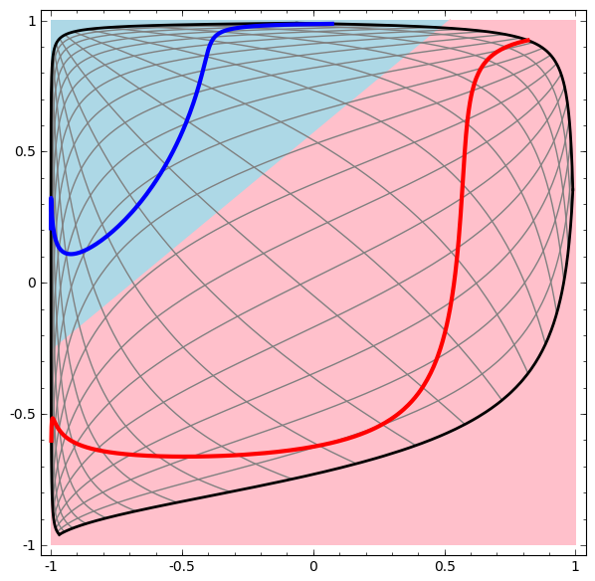
两层神经网络效果
单层网络只能做线性分类任务。而两层神经网络中的后一层也是线性分类层，应该只能做线性分类任务。为什么两个线性分类任务结合就可以做非线性分类任务？
我们把输出层的决策分界单独拿出来看一下。
输出层的决策分界仍然是直线。关键就是，从输入层到隐藏层时，数据发生了空间变换。也就是说，两层神经网络中，隐藏层对原始的数据进行了一个空间变换，使其可以被线性分类，然后输出层的决策分界划出了一个线性分类分界线，对其进行分类。

Slide 27
两层神经网络—隐藏层
两层神经网络可以做非线性分类的关键—隐藏层。隐藏层的参数矩阵的作用就是使得数据的原始坐标空间从线性不可分，转换成了线性可分。
两层神经网络通过两层的线性模型模拟了数据内真实的非线性函数。因此，多层的神经网络的本质就是复杂函数拟合。

Slide 28
两层神经网络—隐藏层
隐藏层的节点数设计
输入层的节点数需要与特征的维度匹配，输出层的节点数要与目标的维度匹配。
而中间层的节点数，却是由设计者指定的。节点数设置的多少会影响到整个模型的效果。
如何决定这个自由层的节点数呢？目前业界没有完善的理论来指导这个决策。一般是根据经验来设置。较好的方法就是预先设定几个可选值，通过切换这几个值来看整个模型的预测效果，选择效果最好的值作为最终选择。这种方法又叫做Grid Search（网格搜索）。

Slide 29
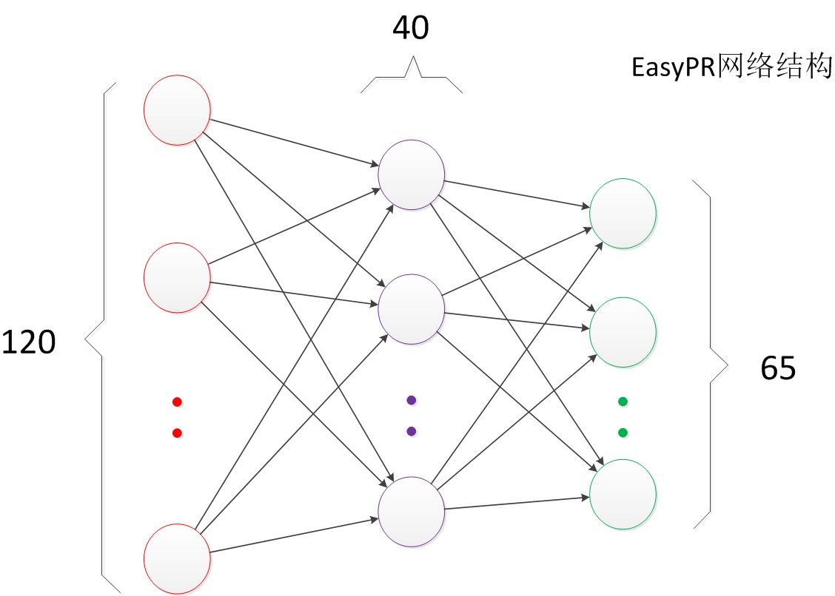
两层神经网络—隐藏层
隐藏层的节点数设计
例子：EasyPR使用了字符的图像去进行字符文字的识别。输入是120维的向量。输出是要预测的文字类别，共有65类。根据实验，发现当值为40时，整个网络在测试集上的效果较好，因此选择网络的最终结构就是120，40，65。

Slide 30
两层神经网络—训练
从两层神经网络开始，使用机器学习相关的技术进行神经网络的训练。
机器学习模型训练的目的，就是使得参数尽可能的与真实的模型逼近。
样本的预测目标为y_{p}，真实目标为y。那么，定义一个值loss
这个值称之为损失（loss），目标就是使对所有训练数据的损失和尽可能的小。
将先前的神经网络预测的矩阵公式带入到y_{p}中，那么可以把损失写为关于参数（parameter）的函数，这个函数称之为损失函数（loss function）。
下面的问题就是求：如何优化参数，能够让损失函数的值最小。
loss = (y_{p} - y)²

Slide 31
两层神经网络—训练
常用方法是求导，但是这里的问题由于参数不止一个，求导后计算导数等于0的运算量很大，所以一般来说解决这个优化问题使用的是梯度下降算法。
梯度下降算法每次计算参数在当前的梯度，然后让参数向着梯度的反方向前进一段距离，不断重复，直到梯度接近零时截止。一般这个时候，所有的参数恰好达到使损失函数达到一个最低值的状态。
在神经网络模型中，由于结构复杂，每次计算梯度的代价很大。因此还需要使用反向传播算法。反向传播算法是利用了神经网络的结构进行的计算。不一次计算所有参数的梯度，而是从后往前。首先计算输出层的梯度，然后是第二个参数矩阵的梯度，接着是中间层的梯度，再然后是第一个参数矩阵的梯度，最后是输入层的梯度。计算结束以后，所要的两个参数矩阵的梯度就都有了。

Slide 32
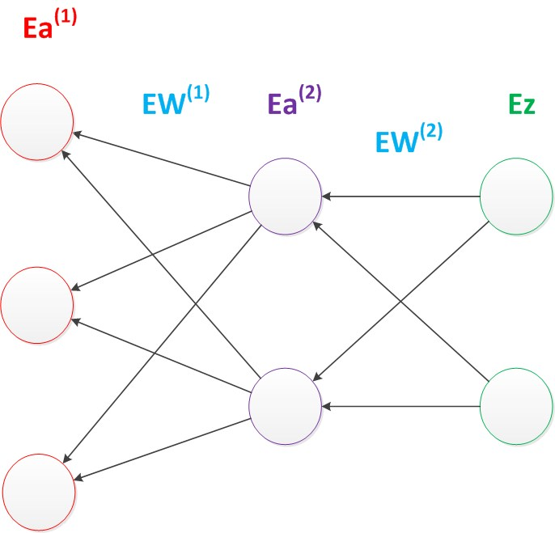
两层神经网络—训练
梯度的计算从后往前，一层层反向传播。前缀E代表着相对导数的意思。
反向传播算法的启示是数学中的链式法则。在此需要说明的是，尽管早期神经网络的研究人员努力从生物学中得到启发，但从BP算法开始，研究者们更多地从数学上寻求问题的最优解。不再盲目模拟人脑网络是神经网络研究走向成熟的标志。正如科学家们可以从鸟类的飞行中得到启发，但没有必要一定要完全模拟鸟类的飞行方式，也能制造可以飞天的飞机。

Slide 33
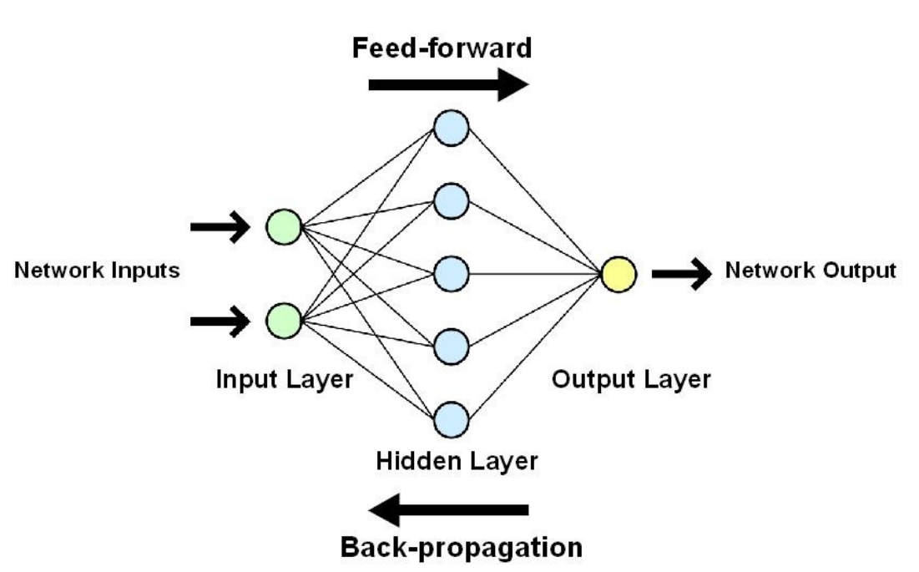
两层神经网络—BP
BP网络如何进行学习？
信号的正向传播
误差的反向传播

Slide 34
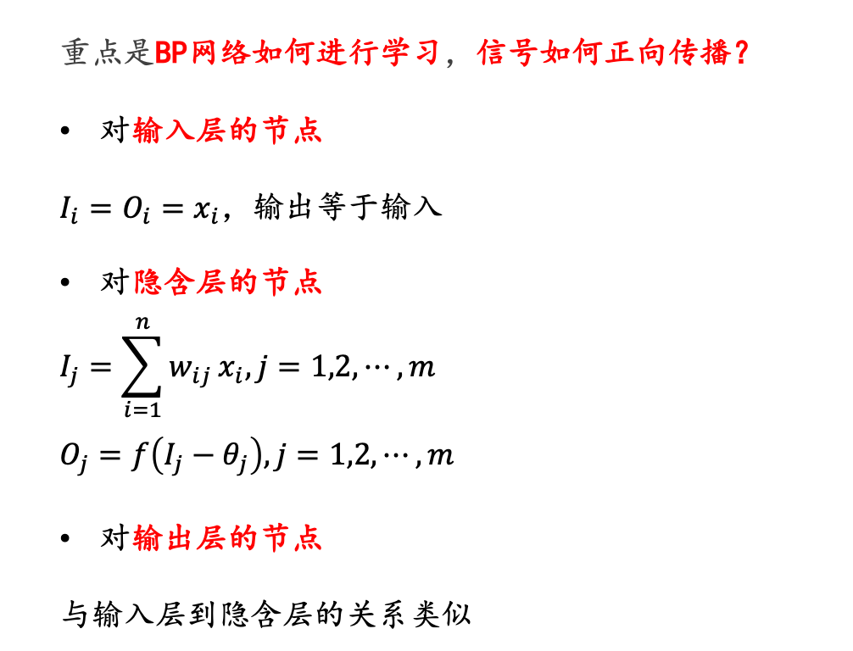
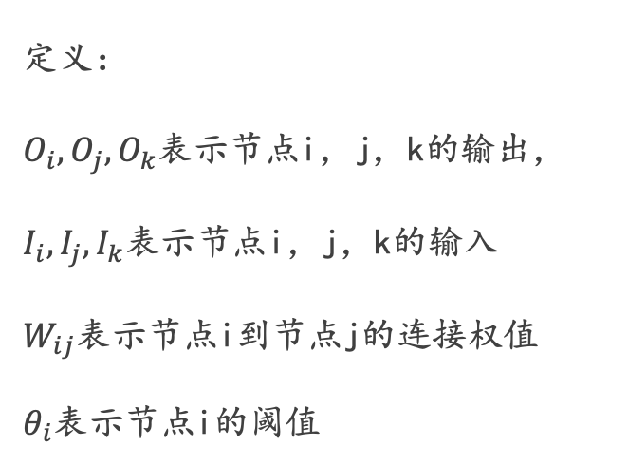
两层神经网络—BP
重点是BP网络如何进行学习，信号如何正向传播？
对输入层的节点
$I_{i}=O_{i}=x_{i}$，输出等于输入
对隐含层的节点
$$I_{j}=\sum_{i=1}^{n}{w_{ij}}x_{i},j=1,2,⋯,m$$
$$O_{j}=f\left(I_{j}−θ_{j}\right),j=1,2,⋯,m$$
对输出层的节点
与输入层到隐含层的关系类似
定义：
$O_{i},O_{j},O_{k}$表示节点i，j，k的输出，
$I_{i},I_{j},I_{k}$表示节点i，j，k的输入
$W_{ij}$表示节点i到节点j的连接权值
$θ_{i}$表示节点i的阈值

Slide 35
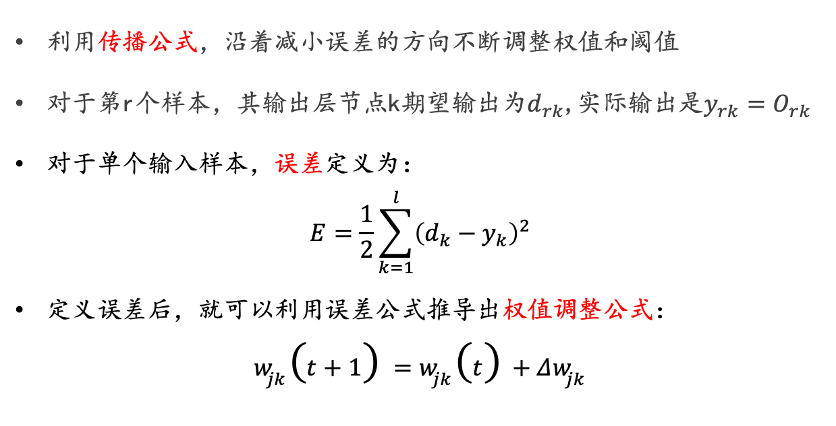
两层神经网络—BP
学习算法
利用传播公式，沿着减小误差的方向不断调整权值和阈值
对于第r个样本，其输出层节点k期望输出为$d_{rk}$,实际输出是$y_{rk}=O_{rk}$
对于单个输入样本，误差定义为：
$$E=\frac{1}{2}\sum_{k=1}^{l}{{\left(d_{k}−y_{k}\right)}^{2}}$$
定义误差后，就可以利用误差公式推导出权值调整公式：
$$w_{jk}\left(t+1\right)=w_{jk}\left(t\right)+Δw_{jk}$$

Slide 36
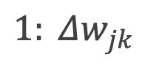
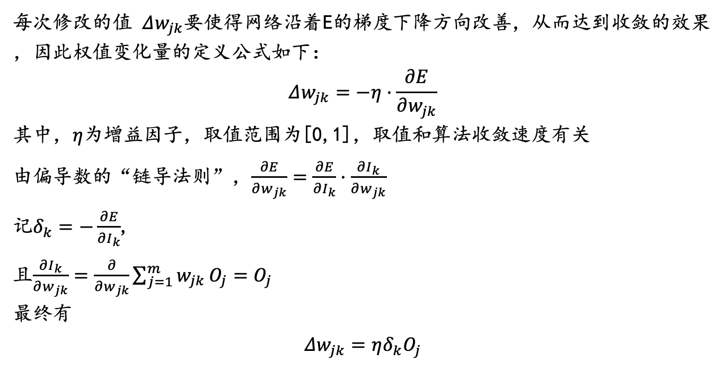
两层神经网络—BP
$$1: Δw_{jk}$$
每次修改的值 $Δw_{jk}$要使得网络沿着E的梯度下降方向改善，从而达到收敛的效果，因此权值变化量的定义公式如下：
$$Δw_{jk}=−η·\frac{∂E}{∂w_{jk}}$$
其中，$η$为增益因子，取值范围为[0,1]，取值和算法收敛速度有关
由偏导数的“链导法则”，$\frac{∂E}{∂w_{jk}}=\frac{∂E}{∂I_{k}}·\frac{∂I_{k}}{∂w_{jk}}$
记$δ_{k}=−\frac{∂E}{∂I_{k}}$,
且$\frac{∂I_{k}}{∂w_{jk}}=\frac{∂}{∂w_{jk}}\sum_{j=1}^{m}{w_{jk}}O_{j}=O_{j}$
最终有
$$Δw_{jk}=ηδ_{k}O_{j}$$

Slide 37
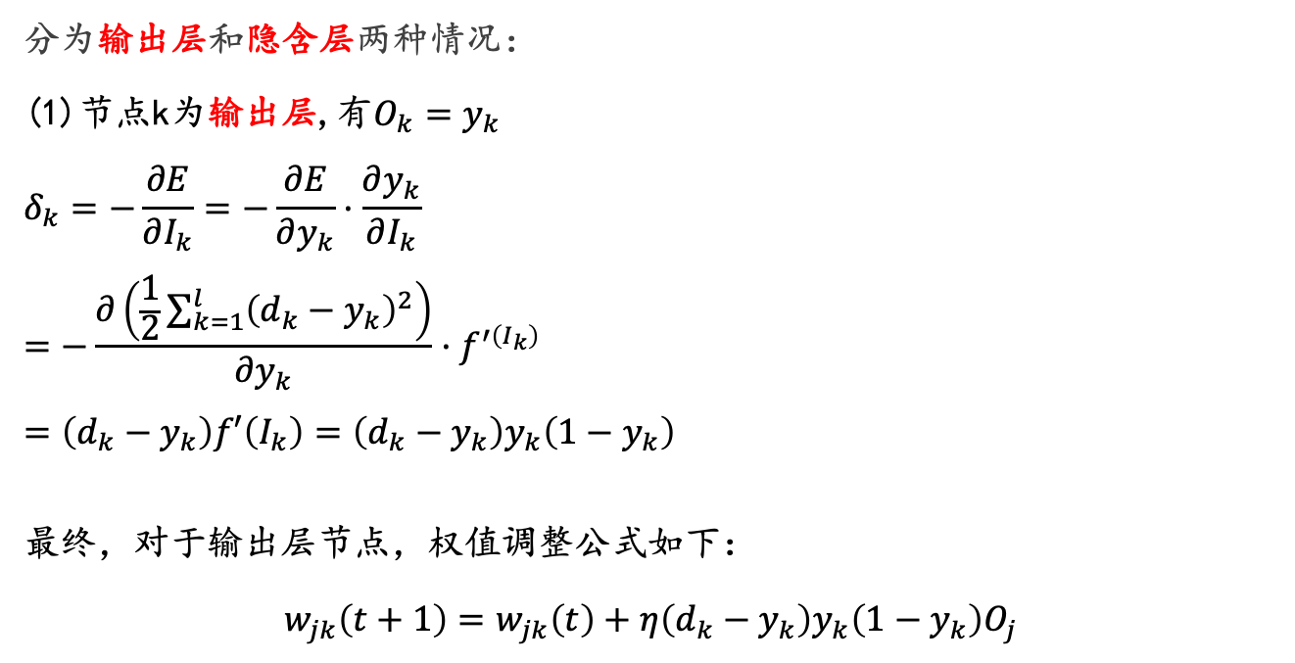
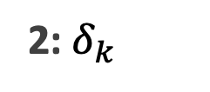
两层神经网络—BP
2: $δ_{k}$
分为输出层和隐含层两种情况：
(1)节点k为输出层,有$O_{k}=y_{k}$
$$δ_{k}=−\frac{∂E}{∂I_{k}}=−\frac{∂E}{∂y_{k}}·\frac{∂y_{k}}{∂I_{k}}$$
$$=−\frac{∂\left(\frac{1}{2}\sum_{k=1}^{l}{{\left(d_{k}−y_{k}\right)}^{2}}\right)}{∂y_{k}}·f^{′\left(I_{k}\right)}$$
$$=\left(d_{k}−y_{k}\right)f′\left(I_{k}\right)=\left(d_{k}−y_{k}\right)y_{k}\left(1−y_{k}\right)$$
最终，对于输出层节点，权值调整公式如下：
$$w_{jk}\left(t+1\right)=w_{jk}\left(t\right)+η\left(d_{k}−y_{k}\right)y_{k}\left(1−y_{k}\right)O_{j}$$

Slide 38
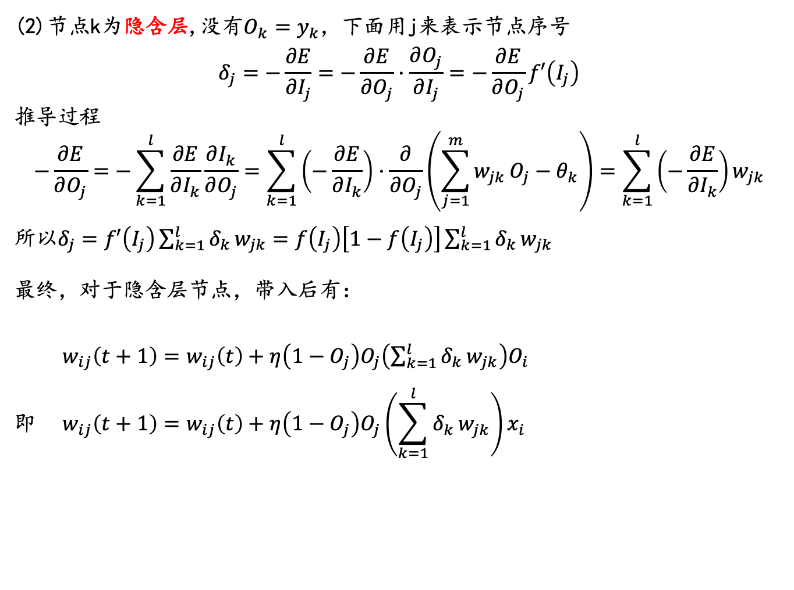
两层神经网络—BP
(2)节点k为隐含层,没有$O_{k}=y_{k}$，下面用j来表示节点序号
$$δ_{j}=−\frac{∂E}{∂I_{j}}=−\frac{∂E}{∂O_{j}}·\frac{∂O_{j}}{∂I_{j}}=−\frac{∂E}{∂O_{j}}f′\left(I_{j}\right)$$
推导过程
$$−\frac{∂E}{∂O_{j}}=−\sum_{k=1}^{l}{\frac{∂E}{∂I_{k}}}\frac{∂I_{k}}{∂O_{j}}=\sum_{k=1}^{l}{\left(−\frac{∂E}{∂I_{k}}\right)}·\frac{∂}{∂O_{j}}\left(\sum_{j=1}^{m}{w_{jk}}O_{j}−θ_{k}\right)=\sum_{k=1}^{l}{\left(−\frac{∂E}{∂I_{k}}\right)}w_{jk}$$
所以$δ_{j}=f′\left(I_{j}\right)\sum_{k=1}^{l}{δ_{k}}w_{jk}=f\left(I_{j}\right)\left[1−f\left(I_{j}\right)\right]\sum_{k=1}^{l}{δ_{k}}w_{jk}$
最终，对于隐含层节点，带入后有：
${ w}_{ij}\left(t+1\right)=w_{ij}\left(t\right)+η\left(1−O_{j}\right)O_{j}\left(\sum_{k=1}^{l}{δ_{k}}w_{jk}\right)O_{i}$
$$\text{即} w_{ij}\left(t+1\right)=w_{ij}\left(t\right)+η\left(1−O_{j}\right)O_{j}\left(\sum_{k=1}^{l}{δ_{k}}w_{jk}\right)x_{i}$$

Slide 39
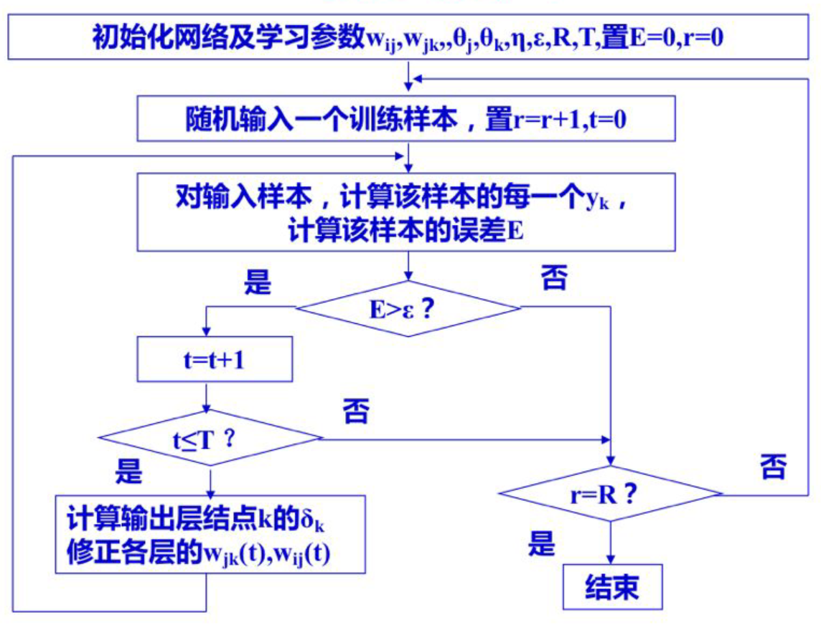
两层神经网络—BP
学习算法
输入初始参数，然后对每个训练样本计算误差，调整权值，直到误差小于$ε$

Slide 40
两层神经网络—BP
优化问题只是训练中的一个部分。机器学习问题之所以称为学习问题，而不是优化问题，就是因为它不仅要求数据在训练集上求得一个较小的误差，在测试集上也要表现好。
提升模型在测试集上的预测效果的叫做泛化（generalization），相关方法被称作正则化（regularization）。

Slide 41
两层神经网络—影响
两层神经网络在多个地方的应用说明了其效用与价值。10年前困扰神经网络界的异或问题被轻松解决。神经网络在这个时候，已经可以发力于语音识别，图像识别，自动驾驶等多个领域。
神经网络的学者们再次登上了《纽约时报》的专访。人们认为神经网络可以解决许多问题。就连娱乐界都开始受到了影响，当年的《终结者》电影中的阿诺都赶时髦地说一句：我的CPU是一个神经网络处理器，一个会学习的计算机。
但是神经网络仍然存在若干的问题
一次神经网络的训练仍然耗时太久
局部最优解问题，这使得神经网络的训练优化较为困难
隐藏层的节点数需要调参，使用不太方便

Slide 42

两层神经网络—影响
90年代中期，由Vapnik等人发明的SVM算法诞生，很快就在若干个方面体现出了对比神经网络的优势：无需调参；高效；全局最优解。基于以上种种理由，SVM迅速打败了神经网络算法成为主流。
神经网络的研究再次陷入了冰河期。当时，只要你的论文中包含神经网络相关的字眼，非常容易被会议和期刊拒收，研究界那时对神经网络的不待见可想而知。
Vladimir Vapnik

Slide 43

多层神经网络
2006年，Hinton在Science和相关期刊上发表了论文，首次提出了“深度信念网络”的概念。与传统的训练方式不同，“深度信念网络”有一个“预训练”（pre-training）的过程，这可以方便的让神经网络中的权值找到一个接近最优解的值，之后再使用“微调”(fine-tuning)技术来对整个网络进行优化训练。这两个技术的运用大幅度减少了训练多层神经网络的时间。他给多层神经网络相关的学习方法赋予了一个新名词—“深度学习”。
2012年，深度学习技术又在图像识别领域大展拳脚。Hinton与他的学生在ImageNet竞赛中，用多层的卷积神经网络成功地对包含一千类别的一百万张图片进行了训练，取得了分类错误率15%的好成绩，这个成绩比第二名高了近11个百分点，充分证明了多层神经网络识别效果的优越性。
Geoffery Hinton

Slide 44
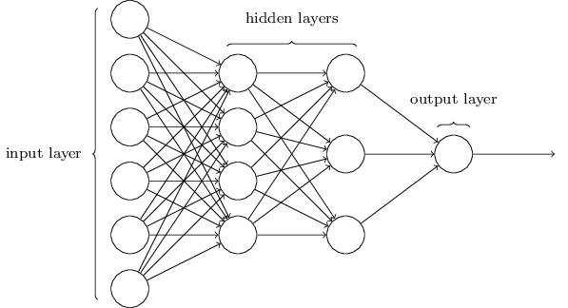
多层神经网络
增加更多的层次有什么好处？
更深入的表示特征，以及更强的函数模拟能力。

Slide 45
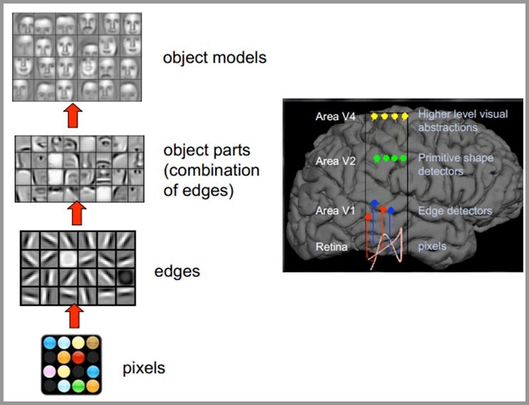
人类视觉原理
从原始信号摄入开始（瞳孔摄入像素Pixels），接着做初步处理（大脑皮层某些细胞发现边缘和方向），然后抽象（大脑判定，眼前的物体的形状是圆形的），然后进一步抽象（大脑进一步判定该物体是只气球）

Slide 46

多层神经网络—训练
激活函数
单层：sgn函数
两层：sigmoid函数
多层：ReLU函数 （Rectified Linear Unit）
在训练多层神经网络时，更容易收敛，并且预测性能更好。
这种函数的设计启发来自于生物神经元对于激励的线性响应，以及当低于某个阈值后就不再响应的模拟。
多层神经网络的反向传播算法可参考：
https://www.cnblogs.com/pinard/p/6422831.html

Slide 47
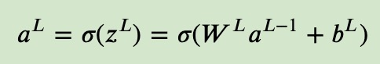
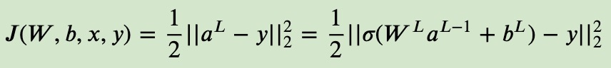
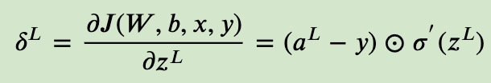
多层神经网络—训练
输出层第L层
损失函数
输出层梯度

Slide 48
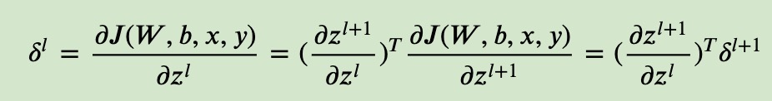
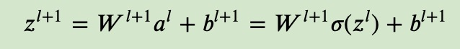
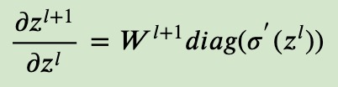
多层神经网络—训练
利用数学归纳法，从第 l+1 层的 𝛿^{𝑙+1} 求第 l 层的 𝛿^{𝑙}
其中
将上式代入得到递推式

Slide 49
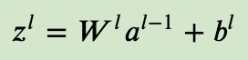
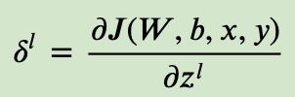
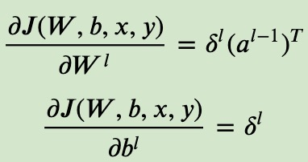

多层神经网络—训练
依据前向传播有
有了 𝛿^{𝑙} 的表达式，从而求出𝑊,𝑏 的梯度表达式
更新权值

Slide 50
多层神经网络—训练
训练的主题仍然是优化和泛化
优化：进一步改进梯度下降算法以及反向传播算法
泛化：层数增加，参数增加，表示能力大幅度增强，很容易出现过拟合现象，因此正则化技术就显得十分重要，包括Dropout和Data Augmentation等。

Slide 51



多层神经网络—影响
目前，深度神经网络在人工智能界占据统治地位。
Geoffery Hinton
深度学习之父
反向传播算法
谷歌大脑
2018图灵奖
Yann LeCun
卷积网络之父
Facebook
2018图灵奖
Yoshua Bengio
《Deep Learning》作者
生成对抗网络
注意力机制
2018图灵奖
Andrew Ng
斯坦佛SAIL
百度大脑
Coursera

Slide 52

回顾
三起三落的神经网络

Slide 53

回顾
表示能力不断增强

Slide 54

回顾
发展的外在原因

Slide 55

回顾
神经网络的类别

